Slide 1
CADAL项目工作进展与计划
CADAL项目管理中心
2010.12 @ 杭州

Slide 2
报告提纲
近期工作进展
下一步工作计划
任务与讨论

Slide 3
近期工作进展·资源建设
CADAL项目管理中心至今收到63所高校提交的数字资源参建单位申报表，经初步统计，申报数字资源共计约5817091件，其中可研报告计划建设范围内资源约5613567件。
资源类型 | 数量
中文古籍 | 1207374件
民国文献 | 841042件
中文现代图书 | 1026781件
中文现代报纸 | 617302件
外文图书 | 499612件
外文科技报告 | 4983扎460271片
地方文史资料 | 502364件
图形图像 | 405154件
声像资料 | 48684件

Slide 4
近期工作进展·资源建设
完成《CADAL项目二期数字资源参建申报信息统计报告》与《CADAL项目二期数字资源参建申报信息分析报告》。
聘任北京大学、复旦大学、武汉大学、厦门大学四位资深资源专家成立CADAL项目资源建设工作组，工作组根据上述两份报告提出了《CADAL项目资源筛选初步原则》。
10月8日 召开了资源组工作会议暨查重汇总分析报告会.

Slide 5
近期工作进展·资源建设
委托开发完成CADAL二期查重系统。
截至2010年11月25日，已经有30余所高校154个批次2039276（件）资源提交系统查重。通过审核772175册。
截至2010年11月， CADAL项目数字化资源入库量为：1323213册（件）。
各单位可马上提交的资源有：52511册（一期已完成未提交）
经中科院查重英文书制作中：82607册

Slide 6
近期工作进展·资源建设
数字化委托协议已经在签署中，可数字化资源近100万册（件）
已经签署资源共建协议40所
待定意见单位8所
未参与第一批查重单位15所
与国家图书馆签订了《民国文献数字资源双向征集意向书》，国家图书馆首批20000册民国书目已查重，约75%为CADAL未制作资源。

Slide 7
近期工作进展·资源建设
培训与质控部设计了项目的质量控制方案，重点考虑了质量检查模型。目前委托第三方公司进行所有数据提交和质检工作，由培训与质控部按数据模型进行终审。
质控平台已经部署完毕,有关人员已经接受培训，开始进行二期提交数据质检。

Slide 8
近期工作进展·服务建设
服务体系暨核心馆服务中心协议签订
编 号 | 项 目 名 称 | 项目承担单位
FW002 | 服务中心 | 浙江大学
FW003 | 服务中心 | 北京大学
FW005 | 服务中心 | 南京大学
FW006 | 服务中心 | 复旦大学
FW901 | 地区服务中心 | 新疆农业大学大学
FW902 | 地区服务中心 | 新疆石河子大学

Slide 9
近期工作进展·服务建设
委托上海交通大学进行读者服务工作协同工作平台的研制，年内上线运行。在此基础上，管理中心将委托20余家申报二级服务中心建设的学校共同构建项目二期服务体系。
成立CADAL培训中心示范点，主要针对CADAL项目数字化制作、发布、服务等各项工作开展培训，并面向全国高校招收访问学者，就数字图书馆共性问题进行研究，扶助落后地区的数字图书馆建设，以最大限度辐射CADAL项目资源与技术。

Slide 10
近期工作进展·服务建设
委托厦门大学图书馆进行“基于机构库的分布式服务平台”子项目建设，用于参建资源与自建资源的统一发布，并通过自动收割机制将成员馆建设资源元数据收割到项目门户元数据仓储，实现项目资源与成员馆资源的无缝发布。
委托浙江大学信息资源管理研究所进行“数字图书馆评估指标体系及系统”子项目的建设，实现网络即时评测，动态发布国内外数字图书馆的评估与排名。

Slide 11
近期工作进展·国际合作
9月16日，哥伦比亚大学图书馆专门就哥大图书馆与CADAL合作项目召开了第一次联席会议，决定由东亚馆程健馆长代表哥大图书馆与CADAL项目就双方合作进行磋商和推进。
10月27日程健来访，代表哥大图书馆就CADAL项目的资源共建共享进行洽谈。
CADAL项目聘用陈龙宁先生作为协调人，推动项目的合作进程。

Slide 12
近期工作进展·国际合作
IA的第一台专业扫描设备Scribe 7月到达深圳，并完成了为期一周的培训，进行了1000多本英文图书的扫描实验。
9月7号完成在国内的改进和试样，目前已经完成12台Scribe的生产。
IA准备好20000册图书的船运，并保证未来一年内20万册图书的提供。
双方将在年内共同发布数字化标准，并在中美之间推动实施。

Slide 13
近期工作进展·国际合作
8月25日斯坦福大学图书馆东亚馆馆长邵东方博士来访，转达了斯坦福大学图书馆对于CADAL项目的兴趣与合作意愿。
该馆总馆长一行于10月23日访问浙江大学图书馆及CADAL项目管理中心，双方就数字化资源的共建共享达成合作的初步意向。

Slide 14
近期工作进展·国际合作
12月1日潘云鹤院长应邀参加香港城市大学承办的PNC年会，并做大会主题报告：数字图书馆发展趋势。
PNC会议期间，潘院长与台湾中研院王汎生院长、香港城市大学叶豪盛校长举行会谈，邀请台湾中央图书馆、澳门科技大学图书馆、国家科学图书馆、CALIS、CADAL等项目代表共商两岸四地数字图书馆合作计划。

Slide 15
近期工作进展·其他
为规范项目二期管理，委托开发了CADAL项目信息管理平台。
通过该平台可以全面监控项目建设进度，包括财务、合同、资源、成果等等各方面的数据都将实时反映。
目前所有一期项目数据已经全部进入该系统，二期工作数据也在实时上线。

Slide 16
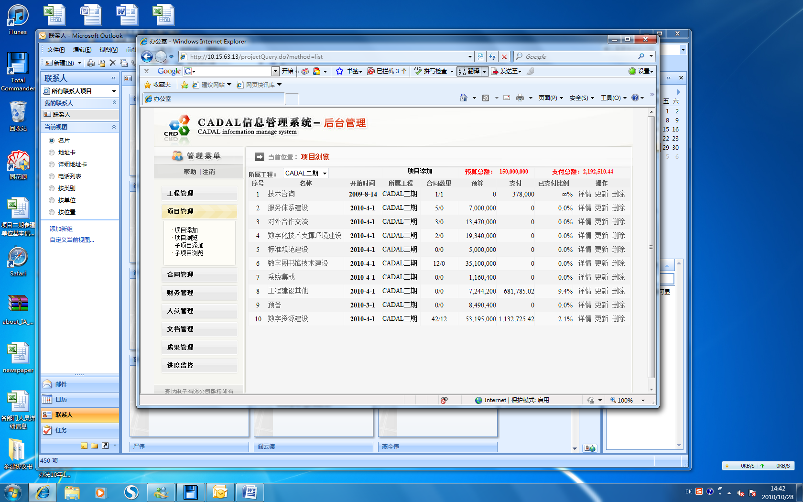
近期工作进展·其他

Slide 17
近期工作进展·其他
知识产权：中国政法大学知识产权法研究所李祖名教授、浙江大学法学院知识产权中心李永名教授分别提交了方案建议书。
聘任儒毅律师事务所承担项目建设期内的法律事务。该事务所团队已经入驻项目管理中心进行各类法律事务梳理。

Slide 18
近期工作进展·其他
标准规范：研发部提出了五大框架、九十余个标准规范的建设方案。(http://www.cadal.cn/bzgf/)
9月26日召开了 CADAL项目标准规范专家咨询会议暨门户服务需求调研会议。
硬件设备的招投标工作
项目资源备份系统扩容
购置1PB主存储用于数据保存和服务
采用刀片服务器线性扩容方案
购置高可靠小型机部署索引数据库
……

Slide 19
近期工作进展·经费使用和拨付
资源建设经费：1837万元
服务体系经费：95万元
技术研发经费：690万元
国际合作经费：54万元
支撑环境建设：250万元
其他经费支出：60万元

Slide 20
下一步工作
加快古籍、民国等各类资源查重
质量控制工程：二期质检与一期元数据质量提升
全面启动数字化工作
与数据库厂商合作共建

Slide 21
下一步工作
数据中心建设
二级服务体系建设
门户需求调研
CADAL资源开放接口开放
培训体系建设

Slide 22
任务与讨论
CADAL项目资源共建流程
- 自由申报：CADAL项目二期数字资源参建单位申报表
- 资源选取：资源建设工作组
- 资源查重：http://libkit.cadal.cn
- 资源数字化：认证公司
- 资源提交：质控平台
- 资源发布：http://www.cadal.zju.edu.cn/

Slide 23
任务与讨论
认证单位
杭州中元数据科技有限公司
深圳点通数据有限公司
北京东方明德科技发展有限公司
北京中天信源科技开发有限公司
成都同创之星科技有限公司
成都灜飞数据科技有限公司
广州余平图文有限公司
西安捷峰数字有限公司
西安鑫创科技有限公司
杭州信旭科技有限公司

Slide 24
任务与讨论
大学数字图书馆国际合作计划（CADAL）项目二期
数字资源参建单位项目立项通知
XX大学：
你单位图书馆申报的大学数字图书馆国际合作计划（CADAL）二期《XX资源数字化建设》项目，经过大学数字图书馆国际合作计划（CADAL）项目管理中心评审通过，现正式批准为大学数字图书馆国际合作计划（CADAL）项目二期数字资源建设项目。
项目编号：XXXXXX
资助经费：XX万元
请严格遵守CADAL项目管理中心有关规定，采用该项目规定的相关技术标准，按计划完成资源建设任务并将所建资源成果提交CADAL项目管理中心，作为CADAL项目二期建设成果，纳入CADAL项目服务体系提供服务。
大学数字图书馆国际合作计划（CADAL）
项目管理中心
二〇一〇年十月

Slide 25
任务与讨论
CADAL项目其他共建项目
- 服务中心建设
- 数字中心建设
- 标准规范建设
- 技术建设
- 工作组：服务、培训、咨询……
信息简报与信息报送

Slide 26
谢谢!

